Slide 1
Проект по Pygame
Основы промышленного программирования

Slide 2
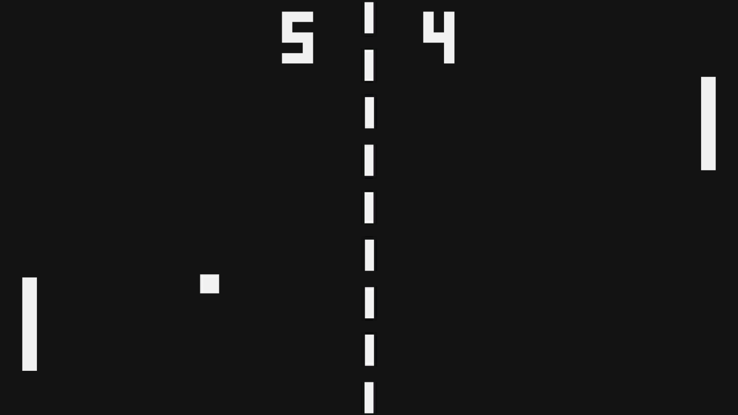
История Pong

Slide 3
История Pong
Pong — одна из ранних аркадных видеоигр. Это теннисная спортивная игра с использованием простой двумерной графики[⇨], разработанная и выпущенная фирмой Atari в 1972 году[⇨]. Pong называют первой в истории коммерчески успешной видеоигрой, а с её именем связывают появление индустрии интерактивных развлечений[⇨].

Slide 4
ТЗ
Создать игру Pong с помощью библиотеки Pygame на одного человека
Результаты игры должны быть внесены в БД, одно касание игрового стика = 1 очко
Выводить Топ игроков по очкам

Slide 5
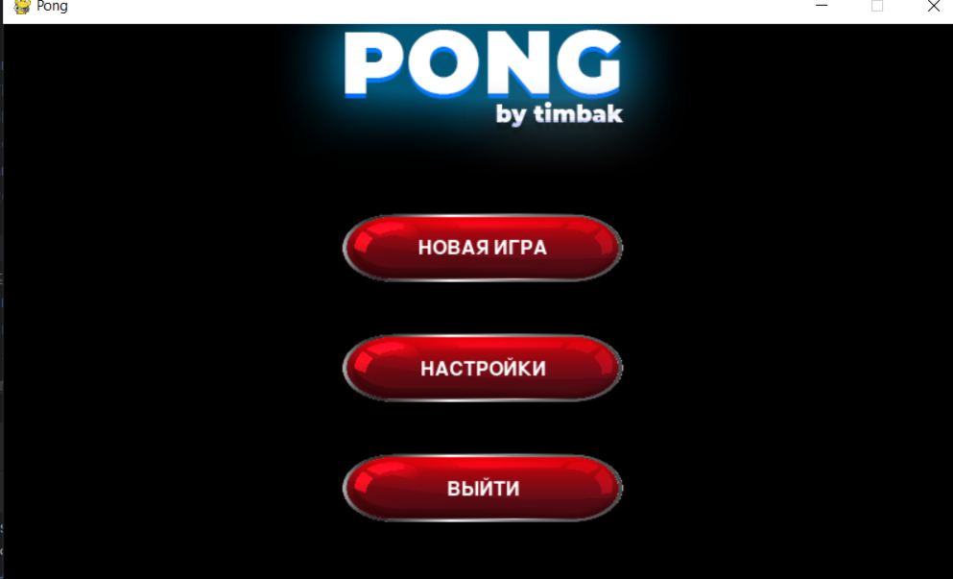

Slide 6
Как создавалось меню
Бэкграунд был создан с помощью Adobe Photoshop
Кнопки реализовывались с помощью Pygame

Slide 7
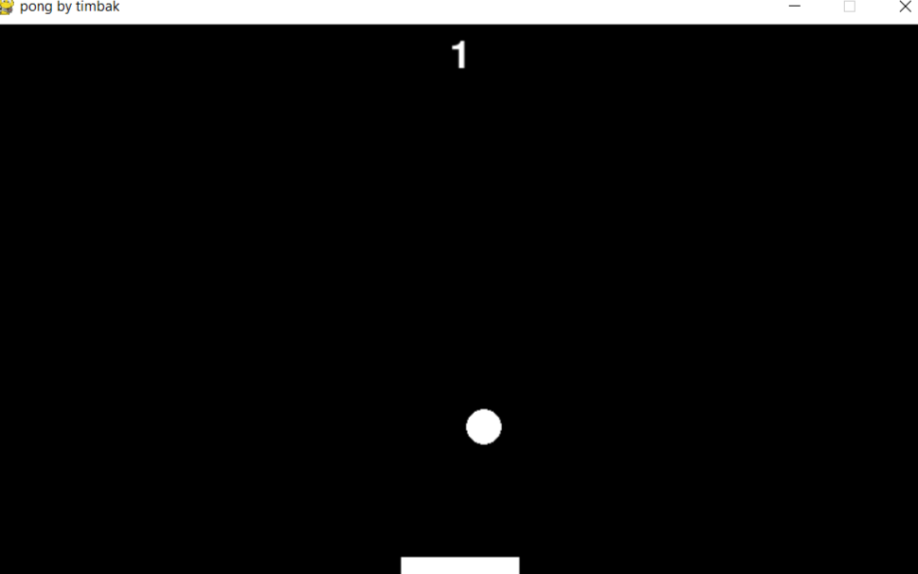

Slide 8
Процесс игры
Рекомендуется играть со звуком, так как каждое касание шарика с доской образует своеобразный звук
Доска двигается с помощью стрелок, а также клавиш A и D(влево и вправо соотвественно)
Физика игры такова, что угол падения шарика о любую поверхность равен углу отражения

Slide 9
Настройки
В игре присутсвуют настройки, в которой вы можете поменять некоторые параметры
Существуют темные и светлые темы! Их тоже можно менять в настройках

Slide 10
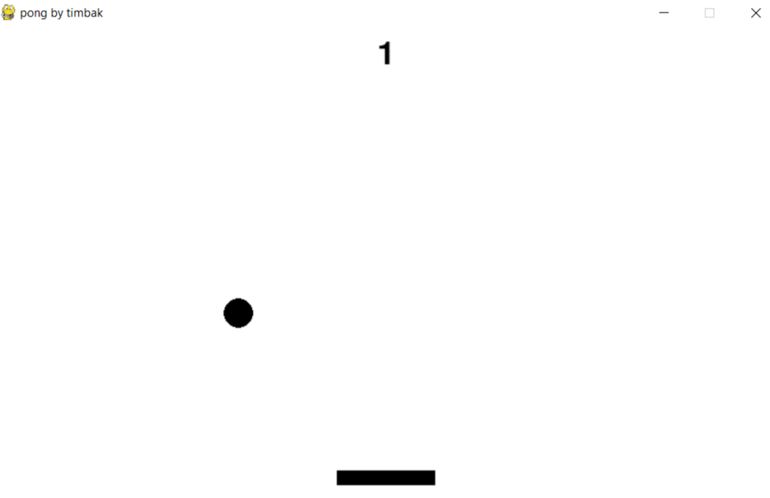
Пример светлой темы

Slide 11
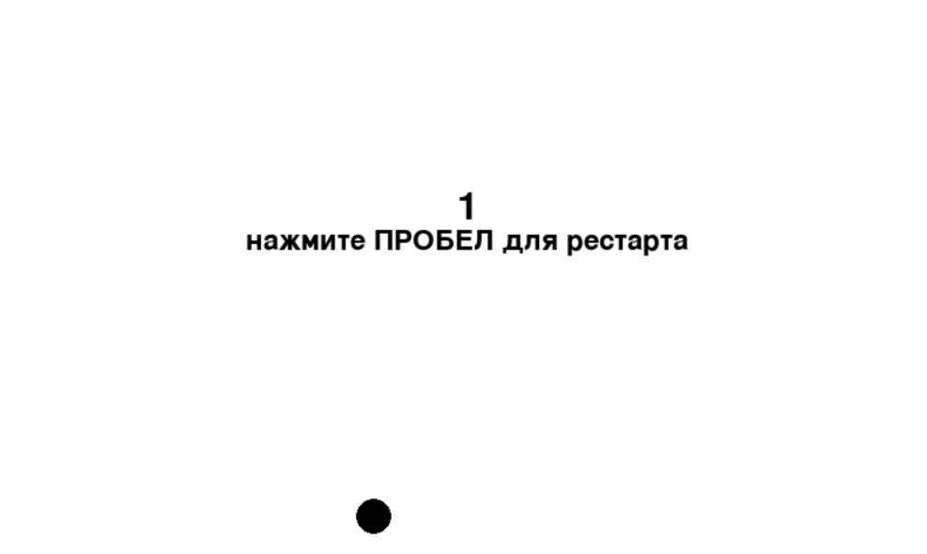
Возрождение

Slide 12
Запуск
Запускаем строго файл main.py!! Если хотите насладиться игрой

Slide 13
Спасибо за внимание!
Проект еще будет дорабатываться, предстоит создать настройки, ввести БД, и все это будет сделано до 1 марта 23-30. Ждите!

